Slide 1
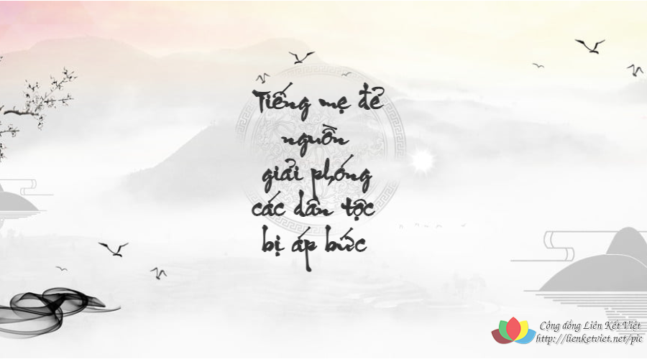
Nhóm1
H
T
H
NGUYỄN AN NINH

Slide 2




Slide 4
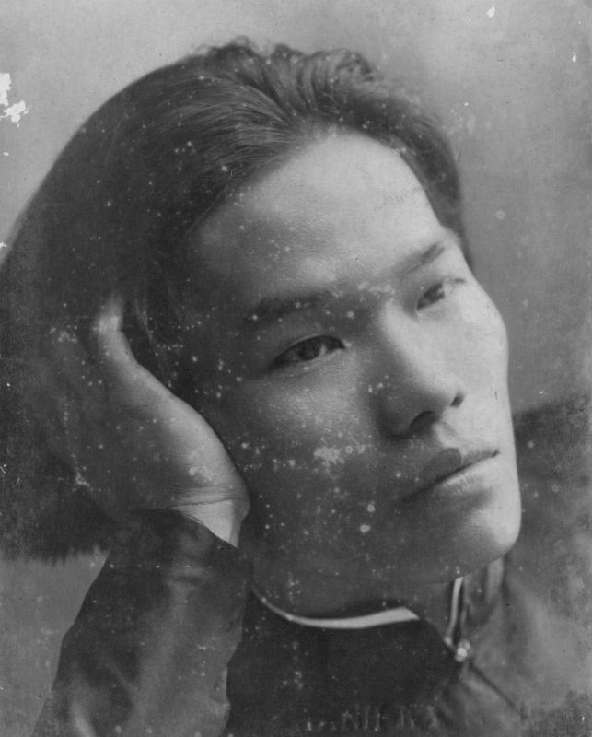
Giới thiệu chung
1. Tác giả: Nguyễn An Ninh (1899 – 1943)
Tiểu sử:
Quê: Xã Mĩ Hòa, huyện Hóc Môn, tỉnh Gia Định (Nay là TP HCM).
Là nhà báo, nhà văn, nhà yêu nước đầu TK XX.
Từ một trí thức Tây học, ông đến với CN Mác và những người cộng sản.
1908 bị bắt đày đi Côn Đảo.
Năm 1943, ông mất tại nhà tù Côn Đảo.
=> Là một trí thức tài cao học rộng.

Slide 5
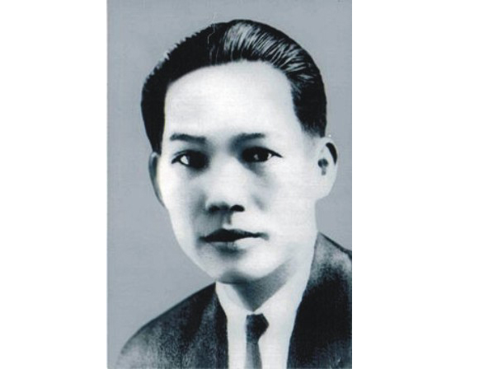
Giới thiệu chung
1. Tác giả: Nguyễn An Ninh (1899 – 1943)
Sự nghiệp sáng tác:
Tác phẩm chính
+ Tác phẩm dịch: Khế ước xã hội.
+ Vở tuồng: Hai Bà Trưng.
Phong cách nghệ thuật
+ Văn phong khúc chiết, trong sáng, có độ sâu về tư duy văn hoá, tràn đầy nhiệt huyết yêu nước gần gũi với đời sống và con người lao động.
+ Lên án chính sách bóc lột và ngu dân của thực dân Pháp.
+ Phê phán đạo Khổng – đề cao tinh thần học hỏi văn hoá châu Âu.

Slide 6
Tiếng Chuông Rè
Tôi chỉ làm cơn gió thổi
Hai Bà Trưng

Slide 7

Tác phẩm
Thể loại: Là một bài chính luận tiêu biểu cho phong cách chính luận.
Xuất xứ: Đăng trên báo Tiếng Chuông Rè năm 1925 với bút danh Nguyễn Tịnh.

Slide 8
II. Đọc hiểu văn bản.
1. Đọc, chú thích.
2. Bố cục

Slide 9
Bố cục
Phần 1: (Nhiều người An Nam...giống nòi lo lắng"): Phê phán những hành vi của thói học đòi "Tây hóa".
Phần 2: ("Tiếng nói... để nói ra"): Tầm quan trọng của tiếng mẹ đẻ đối với vận mệnh dân tộc.
Phần 3: (Còn lại): Mối quan hệ giữa ngôn ngữ nước ngoài với ngôn ngữ nước mình.

Slide 10
3. Phân tích
Hiện tượng học đòi Tây hóa - Thích nói tiếng Tây dù chỉ "bập bẹ năm ba tiếng"

Slide 11

3. Phân tích
Hiện tượng học đòi Tây hóa - Thích nói tiếng Tây dù chỉ "bập bẹ năm ba tiếng"
- Thích nói tiếng Tây dù chỉ "bập bẹ năm ba tiếng"
+ Coi việc sử dụng Pháp ngữ là một dấu hiệu của "giai cấp quý tộc".
+ Biểu trưng cho nền văn minh châu Âu.
Cóp nhặt những cái tầm thường của phong hóa châu Âu mà được xem là đà tạo theo kiểu Tây phương.
Mù tịt về văn hóa Châu Âu

Slide 12
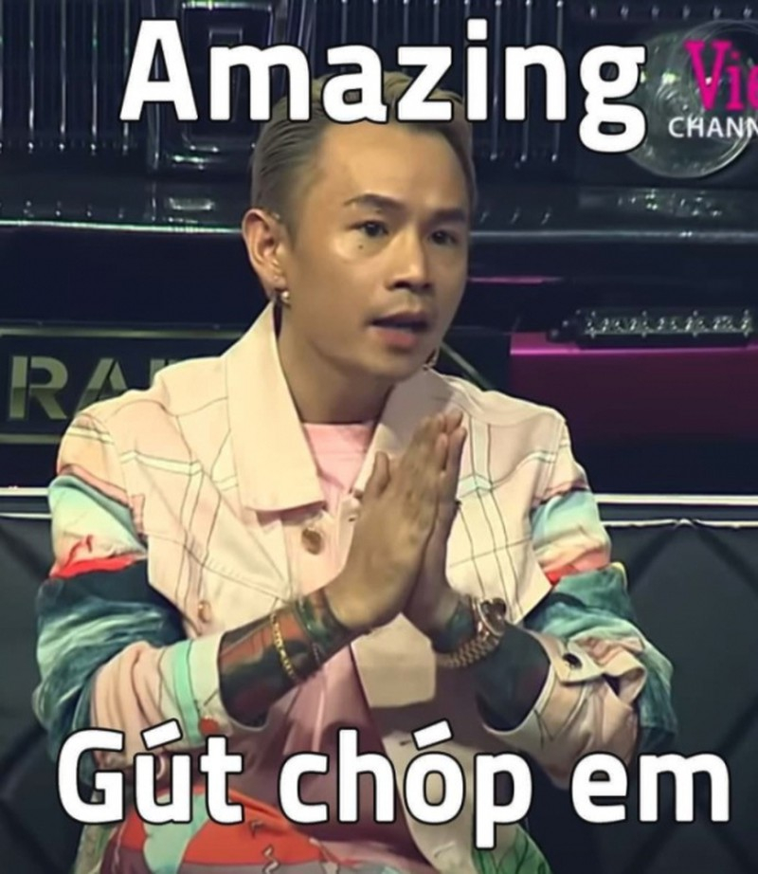
3. Phân tích
Hiện tượng học đòi Tây hóa - Thích nói tiếng Tây dù chỉ "bập bẹ năm ba tiếng"
- Kiến trúc và trang trí nhà cửa lai căng, lại ngỡ là học theo văn minh Pháp.
- Từ bỏ tiếng mẹ đẻ, cho là tiếng Việt nghèo nàn.
Bị Tây hóa nhưng lại cho đó là văn minh => Tác giả thể hiện thái độ phê phán.
Thái độ của tác giả: châm biếm, phê phán gay gắt, lo lắng, xót xa (qua câu cuối phần 1)

Slide 13
3. Phân tích
Hiện tượng học đòi Tây hóa - Thích nói tiếng Tây dù chỉ "bập bẹ năm ba tiếng"
- Kiến trúc và trang trí nhà cửa lai căng, lại ngỡ là học theo văn minh Pháp.
- Từ bỏ tiếng mẹ đẻ, cho là tiếng Việt nghèo nàn.
Bị Tây hóa nhưng lại cho đó là văn minh => Tác giả thể hiện thái độ phê phán.
Thái độ của tác giả: châm biếm, phê phán gay gắt, lo lắng, xót xa (qua câu cuối phần 1)

Slide 14

3. Phân tích
b. Vai trò của tiếng mẹ đẻ đối với sự nghiệp giải phóng dân tộc
"Tiếng nói là người bảo vệ quý giá nhất nền độc lập của các dân tộc, là yếu tố quan trọng nhất giúp giải phóng các dân tộc bị thống trị".
- Dùng tiếng nói để phổ biến tri thức.
- Vứt bỏ tiếng nói của mình đồng nghĩa với việc khước từ sự hi vọng giải phóng giống nòi.
=> Tiếng nói được bảo tồn và phát triển thì nó là nhịp cầu tri thức giúp tiếp xúc nền văn minh khoa học thế giới mở mang dân trí, ngược lại là để tuột khỏi tầm tay.

Slide 15
3. Phân tích
b. Vai trò của tiếng mẹ đẻ đối với sự nghiệp giải phóng dân tộc
"Tiếng nói là người bảo vệ quý giá nhất nền độc lập của các dân tộc, là yếu tố quan trọng nhất giúp giải phóng các dân tộc bị thống trị".
- Dùng tiếng nói để phổ biến tri thức.
- Vứt bỏ tiếng nói của mình đồng nghĩa với việc khước từ sự hi vọng giải phóng giống nòi.
Tiếng nói được bảo tồn và phát triển thì nó là nhịp cầu tri thức giúp tiếp xúc nền văn minh khoa học thế giới mở mang dân trí, ngược lại là để tuột khỏi tầm tay.

Slide 16
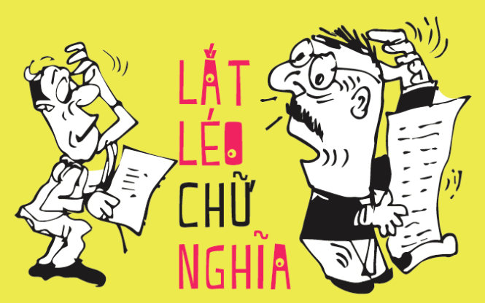
3. Phân tích
b. Vai trò của tiếng mẹ đẻ đối với sự nghiệp giải phóng dân tộc
Tiếng Việt không nghèo nàn:
Ngôn ngữ thông dụng, phong phú:
+ Ngôn ngữ truyện Kiều (Nguyễn Du) giàu hay nghèo?
+ Ngôn ngữ của ta có thể dịch được những tác phẩm lớn của Trung Quốc tại sao không thể viết được những tác phẩm tương tự?
Nghệ thuật: Dùng câu nghi vấn nhằm khẳng định, nhấn mạnh vấn đề: nói rằng ngôn ngữ An Nam nghèo chỉ là biện minh của những người bất tài.
- Nguyên tắc khi sử dụng ngôn ngữ: điều gì suy nghĩ kĩ sẽ dễ dàng diễn đạt.

Slide 17
Tiểu kết
Nội dung:
- Tiếng mẹ đẻ là người bảo vệ quý báu nhất nền độc lập của các dân tộc, là yếu tố quan trọng nhất giúp giải phóng các dân tộc bị thống trị.
- Tiếng Việt rất phong phú, ngôn từ thông dụng.
NT:
- Lí lẽ sắc sảo, tính luận chiến cao
- Dẫn chứng chân thực, lập luận chặt chẽ.

Slide 18

3. Phân tích
c. Mối quan hệ giữa ngôn ngữ nước ngoài với ngôn ngữ nước mình.
Đối với người trí thức chân chính phải biết ít nhất một tiếng châu Âu từ đó hiểu biết văn hoá châu Âu và phải biết tuyên truyền, phổ biến cho đồng bào mình cùng hiểu.
Sự cần thiết phải biết một ngôn ngữ nước ngoài không hoàn toàn kéo theo việc từ bỏ tiếng mẹ đẻ.
- Học tiếng nước ngoài để làm giàu cho tiếng Việt
--> Một tư tưởng mới mẻ và tiến bộ của tác giả trong hoàn cảnh hiện thời
=> Giữ gìn sự trong sáng của tiếng Việt.

Slide 19
III. Tổng kết
1. Nội dung
Tiếng nói là tài sản quý giá của dân tộc, phải biết bảo vệ nó và làm cho nó ngày càng phát triển.
Tiếng mẹ đẻ còn là nguồn giải phóng dân tộc bị áp bức.
- Tầm nhìn chiến lược của Nguyễn An Ninh về vai trò và tiếng nói dân tộc.
2. Nghệ thuật
Luận điểm rõ ràng, logic.
- Dẫn chứng cụ thể, chân thực.
- Giọng điệu nhẹ nhàng đầy sức thuyết phục.

Slide 20
III. Tổng kết
Bài học rút ra
Từ những suy luận logic, tác giả đã thuyết phục người đọc về những quan điểm mình đưa ra. Để mọi người có ý thức hơn, bảo vệ tiếng mẹ đẻ cũng chính là bảo vệ Tổ quốc, yêu nước. Mỗi cá nhân phải biết tự trau dồi và rèn luyện tiếng mẹ đẻ. Bên cạnh đó tiếp thu tiếng nước ngoài để có vốn từ phong phú và sử dụng đúng chuẩn ,ực. Không nên chạy theo lối giao tiếp dễ dãi, lệch lạc mà làm mất đi văn hóa giao tiếp của chính mình.

Slide 21
Lê Thu Trà
Nguyễn Khánh Huyền
Phạm Bùi Quang Huy
CẢM ƠN VÌ ĐÃ LẮNG NGHE

